Slide 1
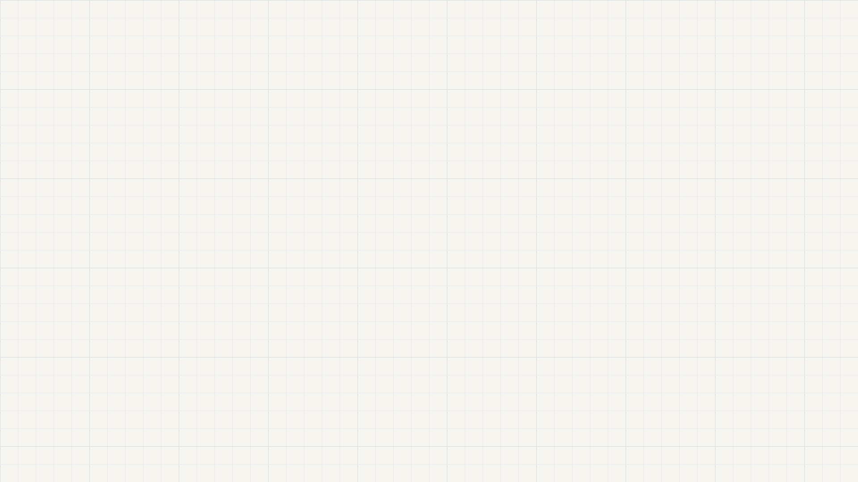
Умножение смешанных чисел
урок математики в 6 классе
100ballnik.com

Slide 2
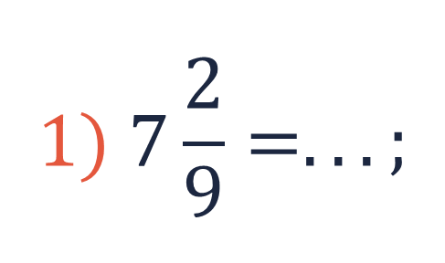
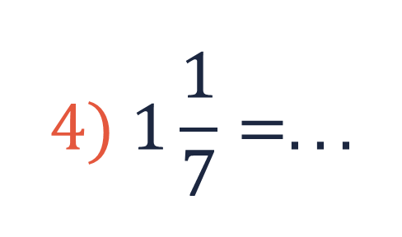
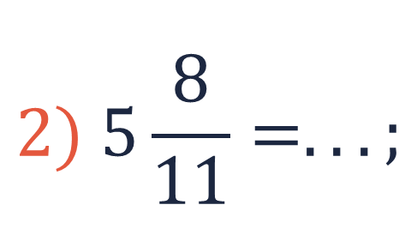
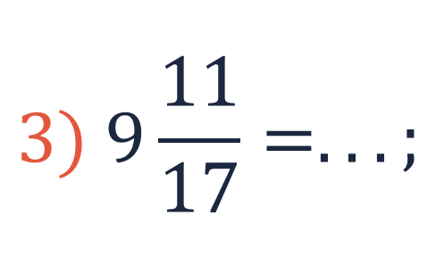
Задание №1.
$$1) 7\frac{2}{9}=.. .;$$
$$3) 9\frac{11}{17}=.. .;$$
Представьте смешанное число в виде неправильной дроби:
$$2) 5\frac{8}{11}=.. .;$$
$$4) 1\frac{1}{7}=.. .$$
2
100ballnik.com

Slide 3

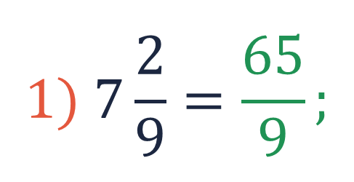
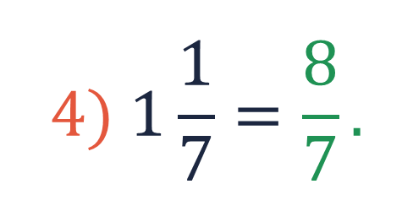
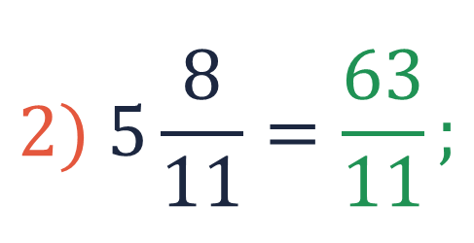
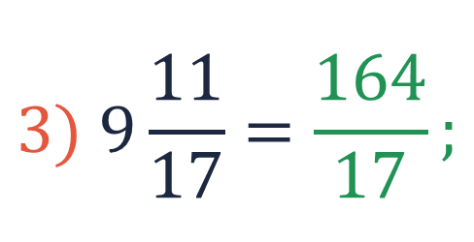
Задание №1.
$$1) 7\frac{2}{9}=\frac{65}{9};$$
$$3) 9\frac{11}{17}=\frac{164}{17};$$
Представьте смешанное число в виде неправильной дроби:
$$2) 5\frac{8}{11}=\frac{63}{11};$$
$$4) 1\frac{1}{7}=\frac{8}{7}.$$
3
100ballnik.com

Slide 4
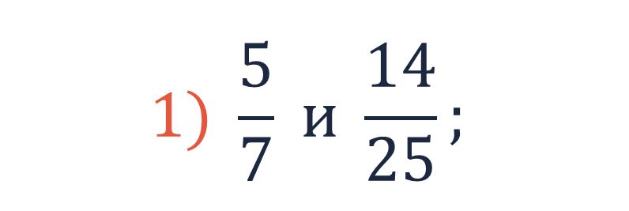
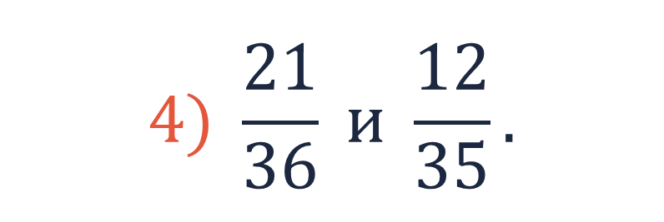
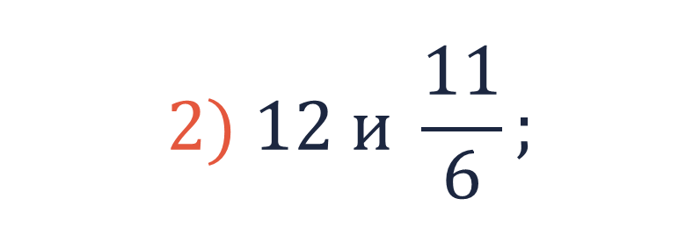
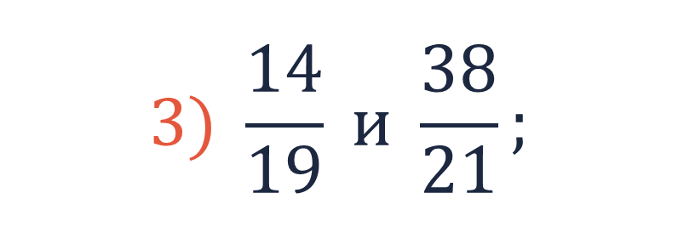
Задание №2.
Найдите произведение:
$$1) \frac{5}{7} и \frac{14}{25};$$
$$3) \frac{14}{19} и \frac{38}{21};$$
$$2) 12 и \frac{11}{6};$$
$$4) \frac{21}{36} и \frac{12}{35}.$$
4
100ballnik.com

Slide 5
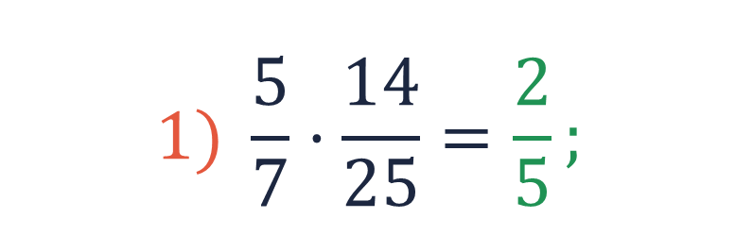
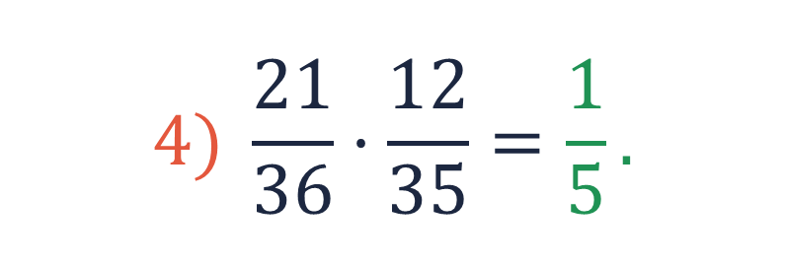
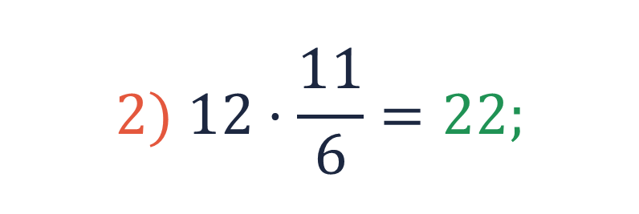
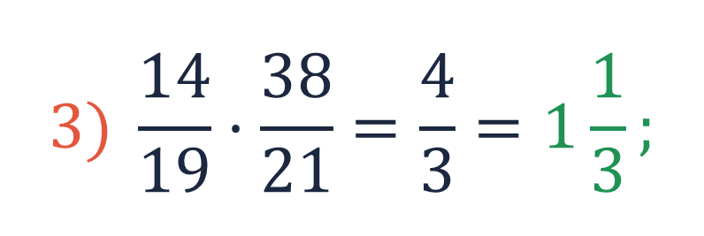
Задание №2.
Найдите произведение:
$$1) \frac{5}{7}·\frac{14}{25}=\frac{2}{5};$$
$$3) \frac{14}{19}·\frac{38}{21}=\frac{4}{3}=1\frac{1}{3};$$
$$2) 12·\frac{11}{6}=22;$$
$$4) \frac{21}{36}·\frac{12}{35}=\frac{1}{5}.$$
5
100ballnik.com

Slide 6
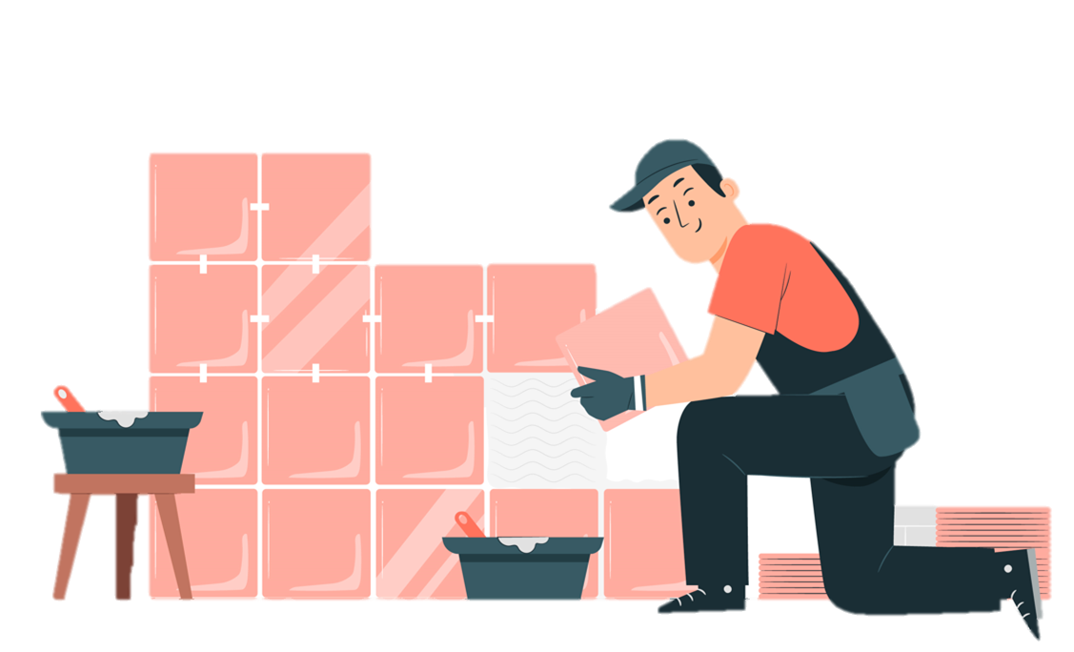

Задание №3.
Бригаде нужно уложить плитку на участке стены размером $2\frac{1}{2}$м в длину и $1\frac{1}{3}$ м в ширину. Как найти площадь участка?
Что нужно найти, чтобы решить задачу?
6
100ballnik.com

Slide 7

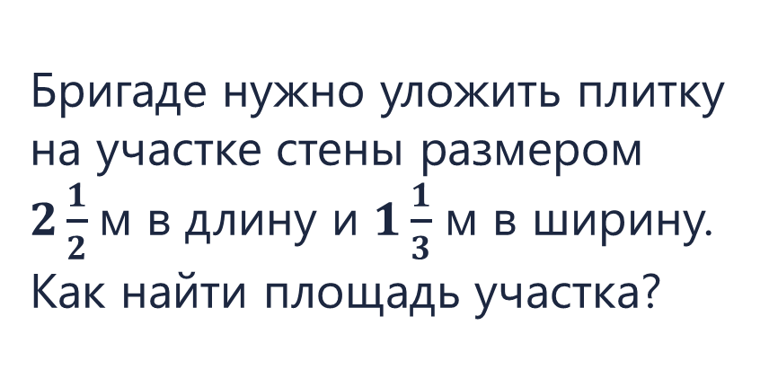
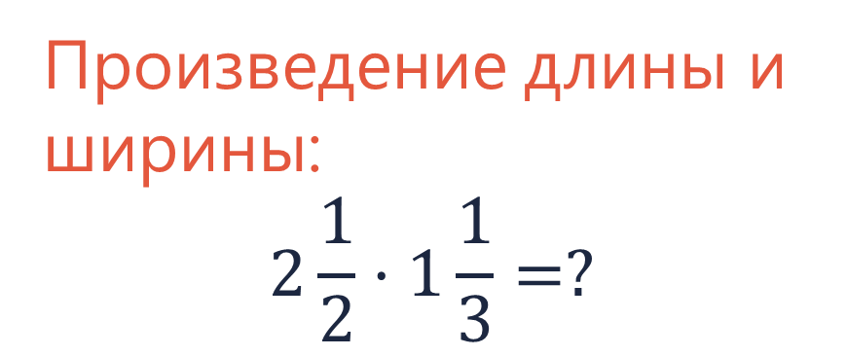
Задание №3.
Бригаде нужно уложить плитку на участке стены размером $2\frac{1}{2}$м в длину и $1\frac{1}{3}$ м в ширину. Как найти площадь участка?
Произведение длины и ширины:
$$2\frac{1}{2}·1\frac{1}{3}=?$$
7
100ballnik.com

Slide 8

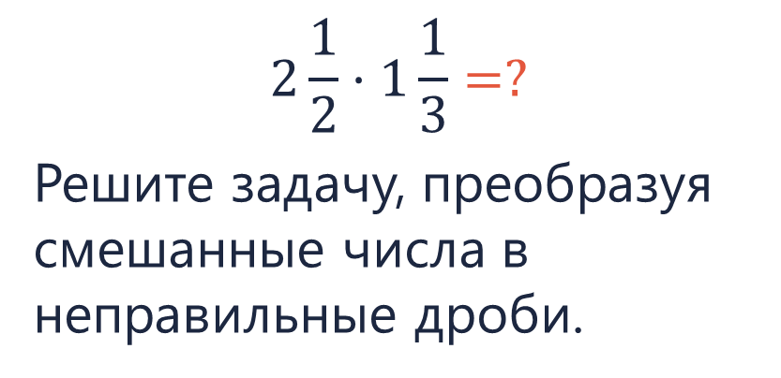

Задание №3.
Бригаде нужно уложить плитку на участке стены размером $2\frac{1}{2}$м в длину и $1\frac{1}{3}$ м в ширину. Как найти площадь участка?
$$2\frac{1}{2}·1\frac{1}{3}=?$$
Решите задачу, преобразуя смешанные числа в неправильные дроби.
8
100ballnik.com

Slide 9

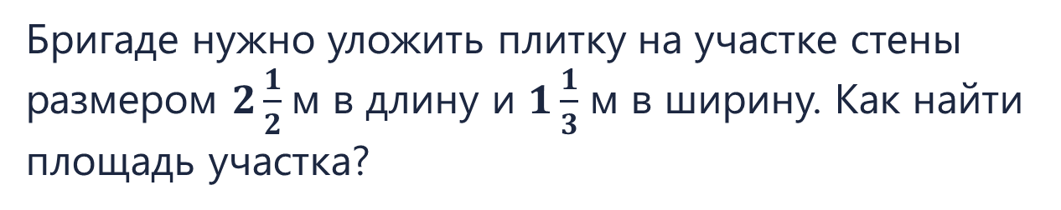
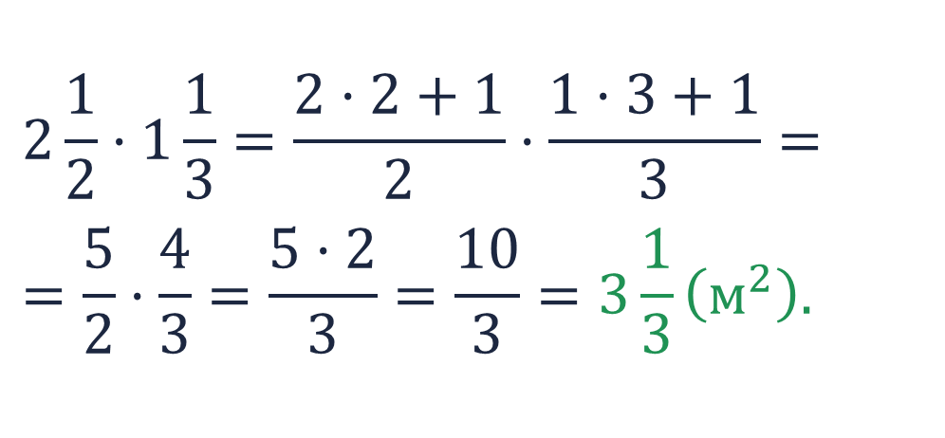
Задание №3.
Бригаде нужно уложить плитку на участке стены размером $2\frac{1}{2}$м в длину и $1\frac{1}{3}$ м в ширину. Как найти площадь участка?
$$2\frac{1}{2}·1\frac{1}{3}=\frac{2·2+1}{2}·\frac{1·3+1}{3}=$$
$$=\frac{5}{2}·\frac{4}{3}=\frac{5·2}{3}=\frac{10}{3}=3\frac{1}{3}\left(м^{2}\right).$$
9
100ballnik.com

Slide 10
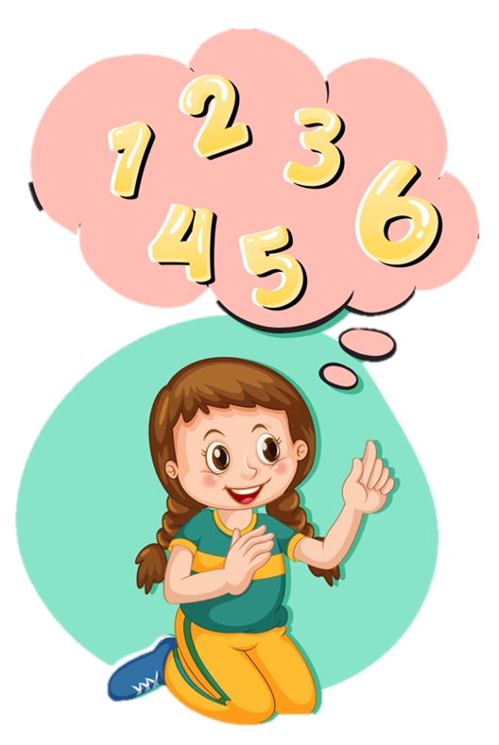
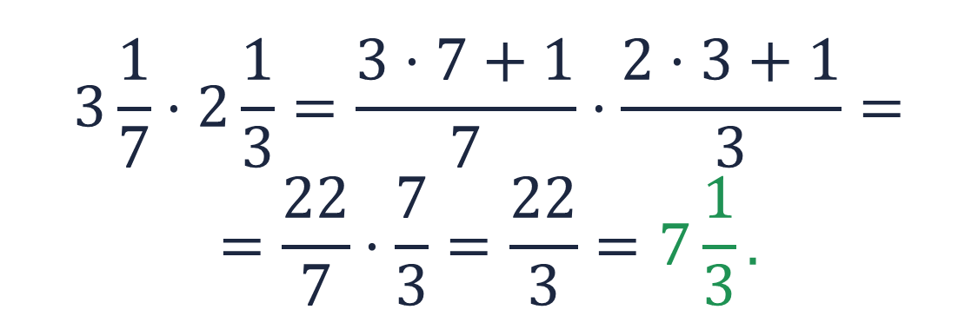
Чтобы найти произведение смешанных чисел, нужно представить их виде неправильных дробей, а затем произвести умножение этих дробей.
$$3\frac{1}{7}·2\frac{1}{3}=\frac{3·7+1}{7}·\frac{2·3+1}{3}==\frac{22}{7}·\frac{7}{3}=\frac{22}{3}=7\frac{1}{3}.$$
10
100ballnik.com

Slide 11
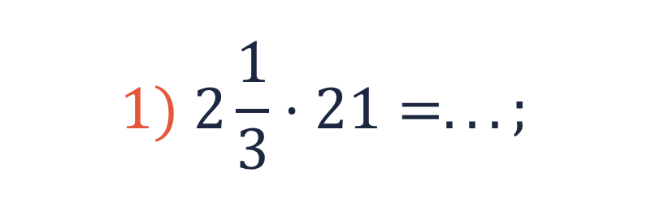
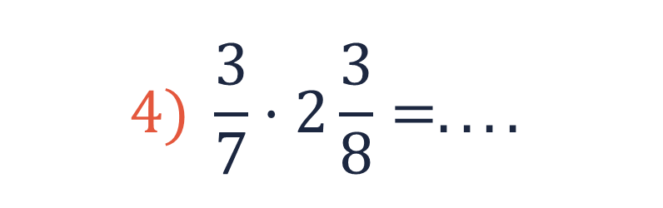
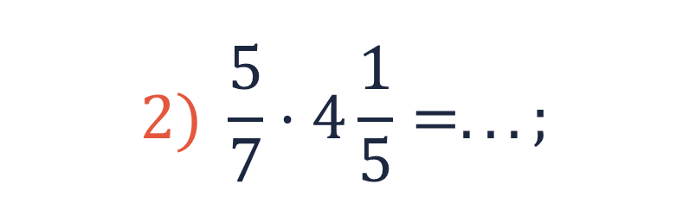
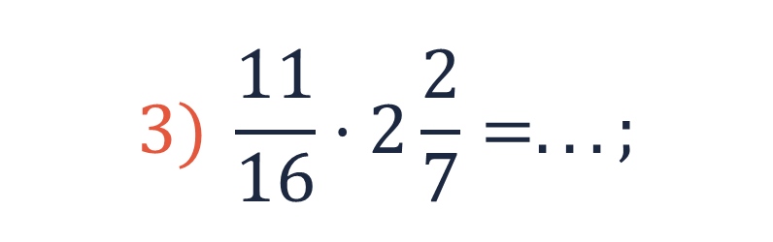
Задание №4.
Вычислите:
$$1) 2\frac{1}{3}·21=.. .;$$
$$3) \frac{11}{16}·2\frac{2}{7}=.. .;$$
$$2) \frac{5}{7}·4\frac{1}{5}=.. .;$$
$$4) \frac{3}{7}·2\frac{3}{8}=.. ..$$
Не забудьте представить смешанное число в виде неправильной дроби и, затем, сократить полученные значения, если это возможно!
11
100ballnik.com

Slide 12
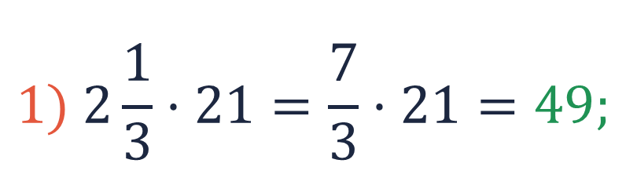
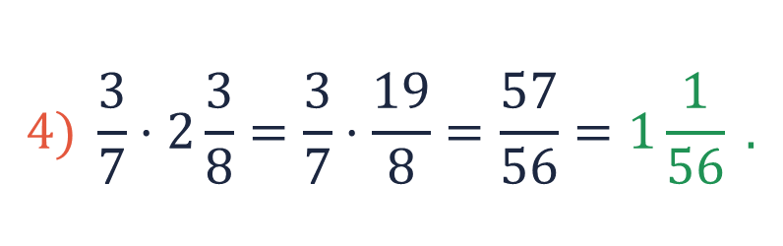
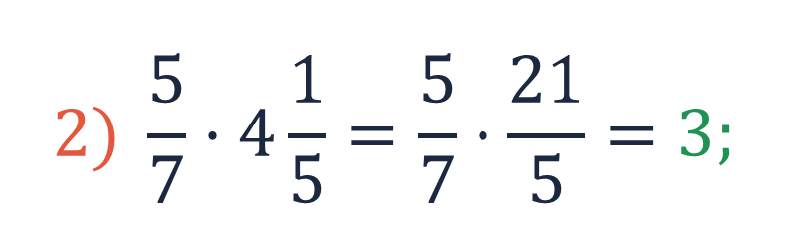
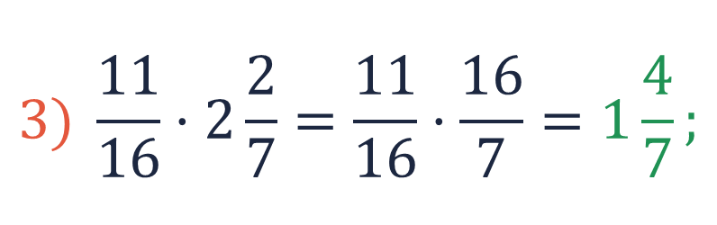
Задание №4.
Вычислите:
$$1) 2\frac{1}{3}·21=\frac{7}{3}·21=49;$$
$$3) \frac{11}{16}·2\frac{2}{7}=\frac{11}{16}·\frac{16}{7}=1\frac{4}{7};$$
$$2) \frac{5}{7}·4\frac{1}{5}=\frac{5}{7}·\frac{21}{5}=3;$$
$$4) \frac{3}{7}·2\frac{3}{8}=\frac{3}{7}·\frac{19}{8}=\frac{57}{56}=1\frac{1}{56} .$$
Не забудьте представить смешанное число в виде неправильной дроби и, затем, сократить полученные значения, если это возможно!
12
100ballnik.com

Slide 13
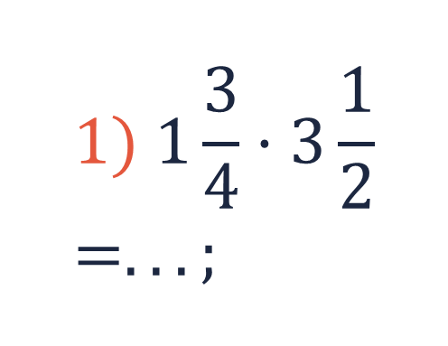
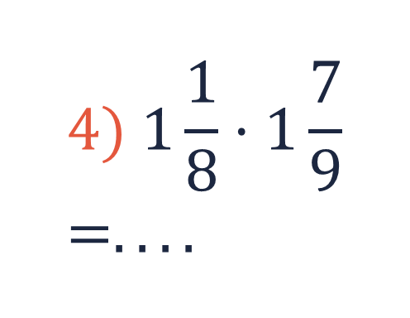
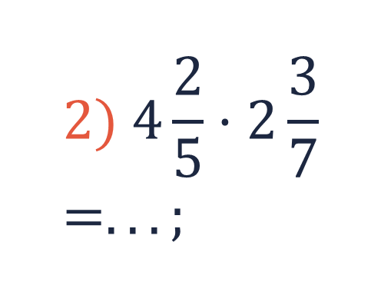
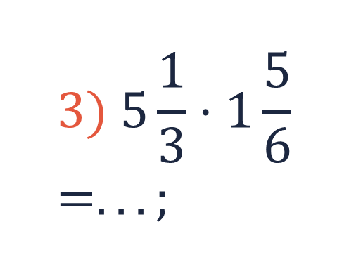
Задание №5.
$$1) 1\frac{3}{4}·3\frac{1}{2}=.. .;$$
$$3) 5\frac{1}{3}·1\frac{5}{6}=.. .;$$
Вычислите:
$$2) 4\frac{2}{5}·2\frac{3}{7}=.. .;$$
$$4) 1\frac{1}{8}·1\frac{7}{9}=.. ..$$
13
100ballnik.com

Slide 14
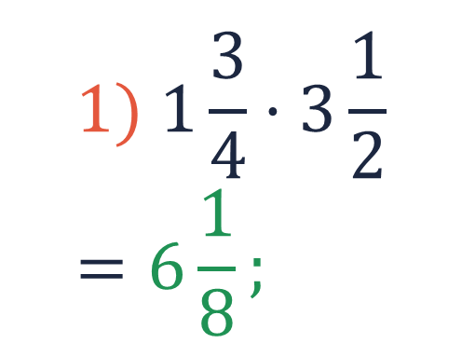
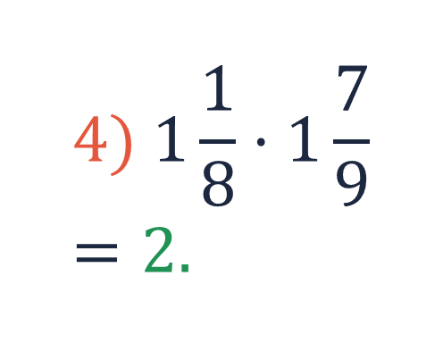
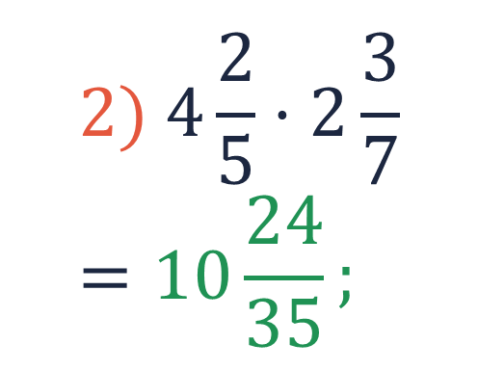
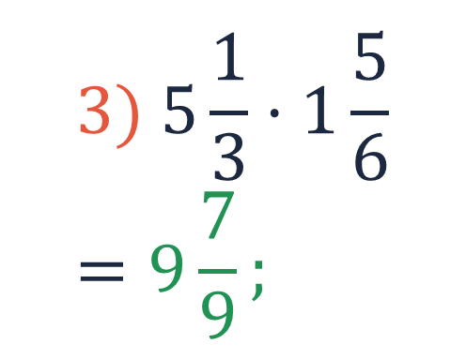
Задание №5.
$$1) 1\frac{3}{4}·3\frac{1}{2}=6\frac{1}{8};$$
$$3) 5\frac{1}{3}·1\frac{5}{6}=9\frac{7}{9};$$
Вычислите:
$$2) 4\frac{2}{5}·2\frac{3}{7}=10\frac{24}{35};$$
$$4) 1\frac{1}{8}·1\frac{7}{9}=2.$$
14
100ballnik.com

Slide 15

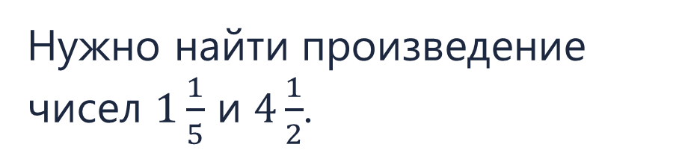
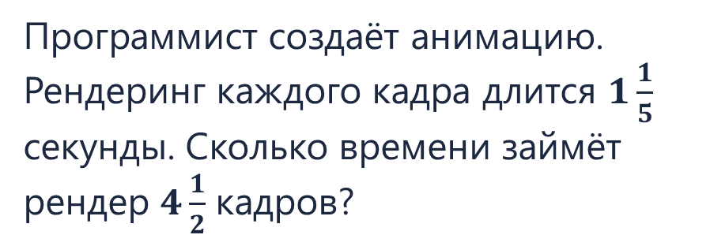
Задание №6.
Рендер – это процесс создания изображения или анимации с помощью компьютерной программы.
Программист создаёт анимацию. Рендеринг каждого кадра длится $1\frac{1}{5}$ секунды. Сколько времени займёт рендер $4\frac{1}{2}$ кадров?
Нужно найти произведение чисел $1\frac{1}{5}$ и $4\frac{1}{2}$.
15
100ballnik.com

Slide 16

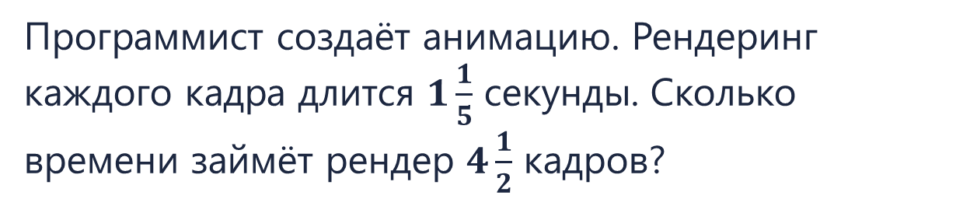
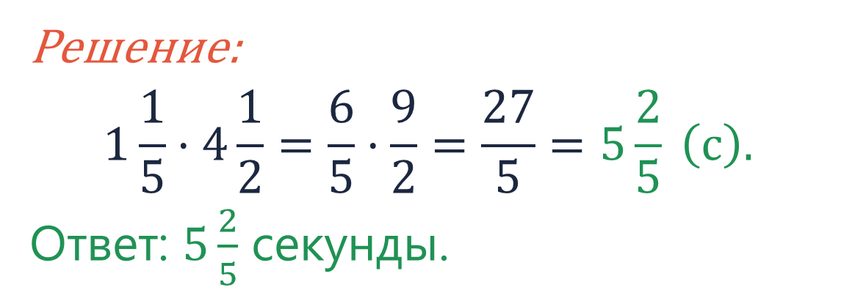
Задание №6.
Программист создаёт анимацию. Рендеринг каждого кадра длится $1\frac{1}{5}$ секунды. Сколько времени займёт рендер $4\frac{1}{2}$ кадров?
Решение:
$$1\frac{1}{5}·4\frac{1}{2}=\frac{6}{5}·\frac{9}{2}=\frac{27}{5}=5\frac{2}{5} \left(с\right).$$
Ответ: $5\frac{2}{5}$ секунды.
<a href="https://ru.freepik.com/free-vector/male-animator-sitting-computer-desk-creating-project-graphic-motion-designer-sitting-workplace-studio-developing-web-game-flat-vector-illustration-design-art-concept_23548095.htm">Изображение от pch.vector на Freepik</a>
16
100ballnik.com

Slide 17
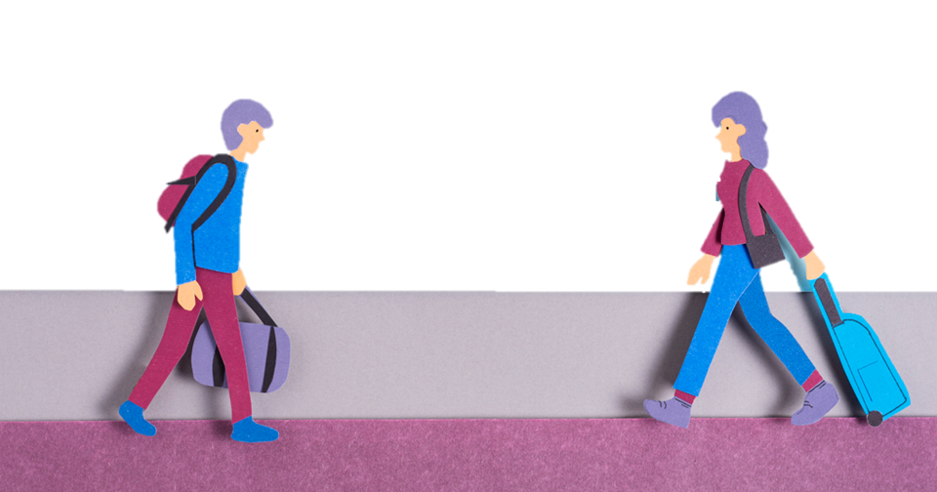
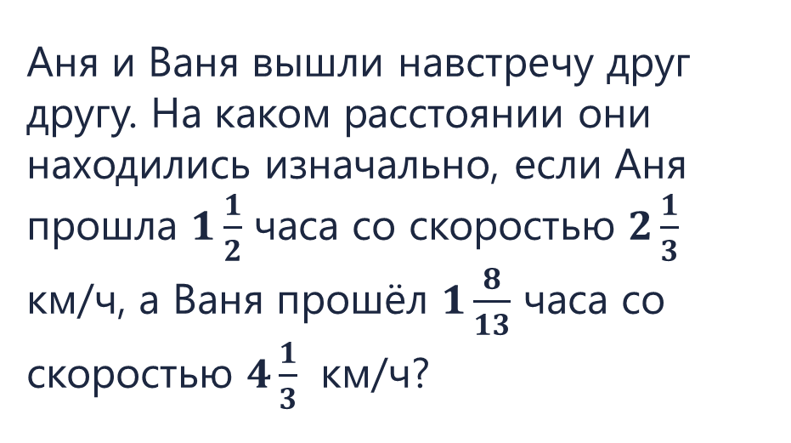
Задание №7.
Аня и Ваня вышли навстречу друг другу. На каком расстоянии они находились изначально, если Аня прошла $1\frac{1}{2}$ часа со скоростью $2\frac{1}{3}$ км/ч, а Ваня прошёл $1\frac{8}{13}$ часа со скоростью $4\frac{1}{3}$ км/ч?
<a href="https://ru.freepik.com/free-photo/travel-again-concept-arrangement-with-copy-space_17253510.htm">Изображение от freepik</a>
Как найти расстояние, зная скорость и время?
17
100ballnik.com

Slide 18
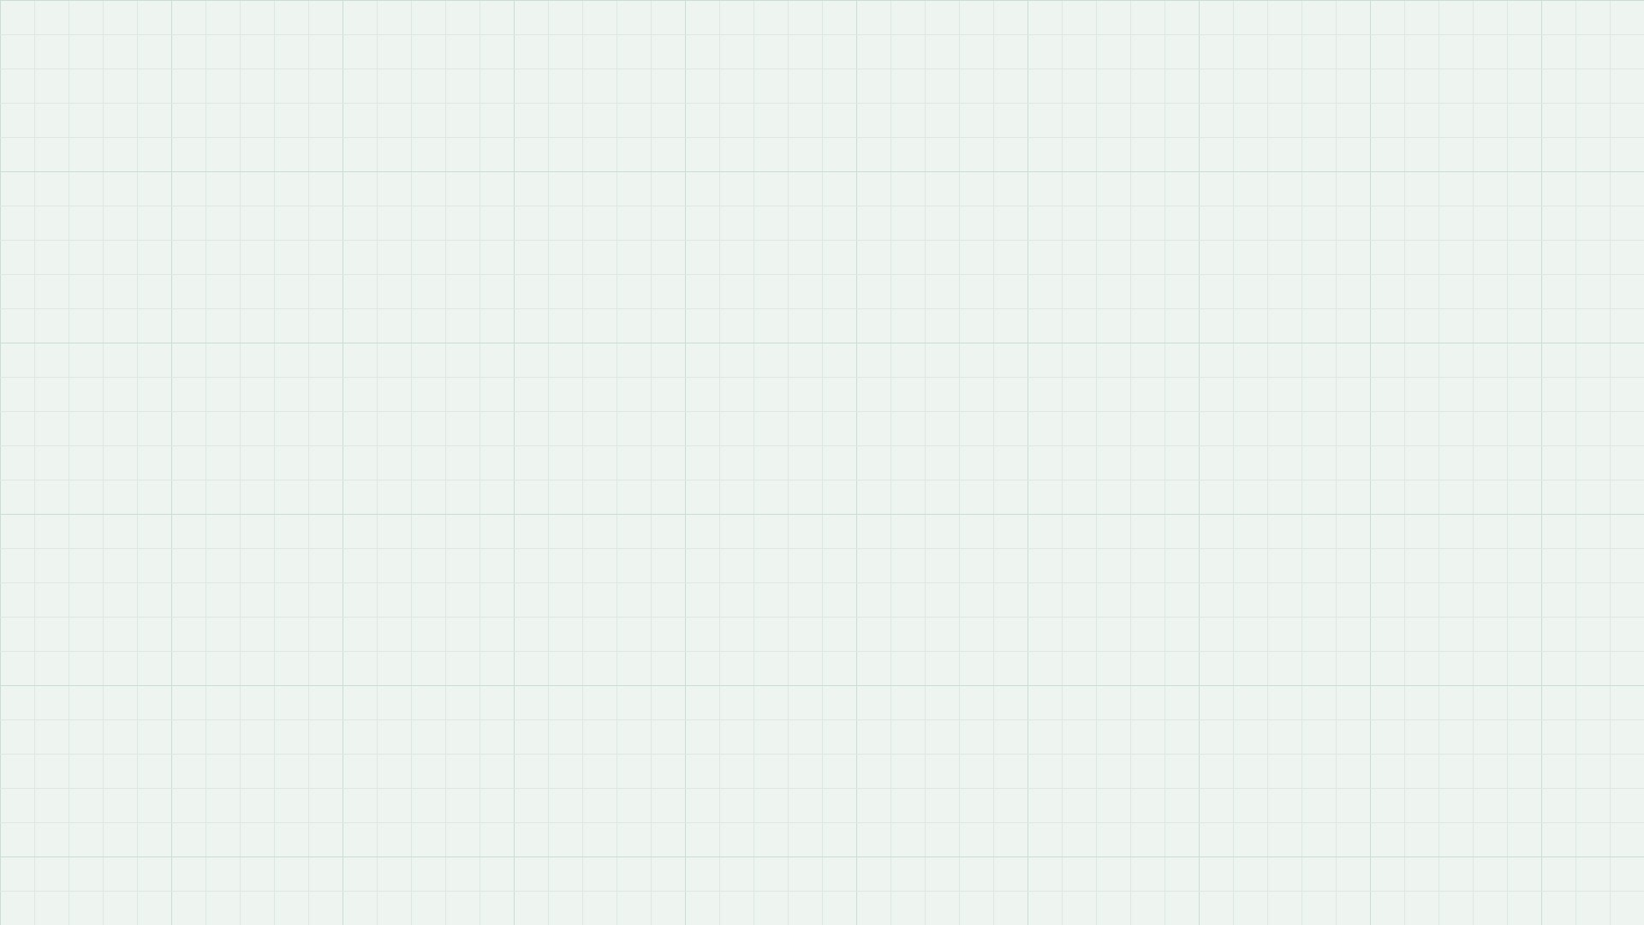

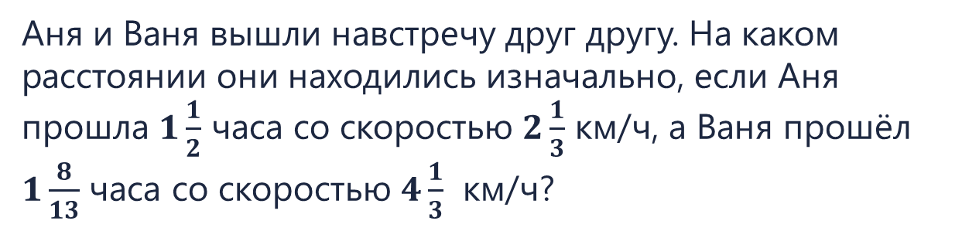
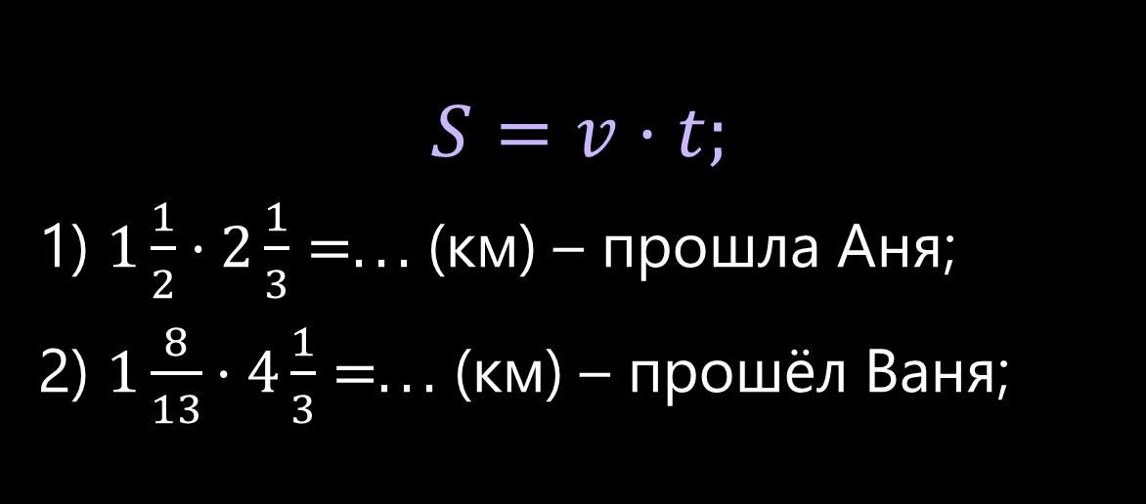
Задание №7.
Аня и Ваня вышли навстречу друг другу. На каком расстоянии они находились изначально, если Аня прошла $1\frac{1}{2}$ часа со скоростью $2\frac{1}{3}$ км/ч, а Ваня прошёл $1\frac{8}{13}$ часа со скоростью $4\frac{1}{3}$ км/ч?
$$S=v·t;$$
1) $1\frac{1}{2}·2\frac{1}{3}=.. .$ (км) – прошла Аня;
2) $1\frac{8}{13}·4\frac{1}{3}=.. .$ (км) – прошёл Ваня;
<a href="https://ru.freepik.com/free-photo/travel-again-concept-arrangement-with-copy-space_17253510.htm">Изображение от freepik</a>
18
100ballnik.com

Slide 19


Задание №7.
Аня и Ваня вышли навстречу друг другу. На каком расстоянии они находились изначально, если Аня прошла $1\frac{1}{2}$ часа со скоростью $2\frac{1}{3}$ км/ч, а Ваня прошёл $1\frac{8}{13}$ часа со скоростью $4\frac{1}{3}$ км/ч?
Решение:
1) $1\frac{1}{2}·2\frac{1}{3}=3\frac{1}{2}$ (км) – прошла Аня;
2) $1\frac{8}{13}·4\frac{1}{3}=7$ (км) – прошёл Ваня;
3) $3\frac{1}{2}+7=10\frac{1}{2}$ (км) – изначальное расстояние.
Ответ: $10\frac{1}{2}$ км.
<a href="https://ru.freepik.com/free-photo/travel-again-concept-arrangement-with-copy-space_17253510.htm">Изображение от freepik</a>
Аня
Ваня
19
100ballnik.com

Slide 20


Домашнее задание:
Решите задачу:
Конструктор проектирует шестерёнки. Диаметр первой шестерни $5\frac{1}{2}$ см, второй – в $1\frac{3}{11}$ раза больше. Найдите диаметр второй шестерни.
<a href="https://ru.freepik.com/free-vector/flat-design-innovation-concept_20125914.htm">Изображение от freepik</a>
20
100ballnik.com

Slide 21

Ответы к заданиям:
№ задания: | Ответ или решение:
1 | $1) \frac{65}{9};$ $2) \frac{63}{11};$ $3) \frac{164}{17};$ $4) \frac{8}{7}.$
2 | $1) \frac{2}{5};$ $2) 22;$ $3) 1\frac{1}{3};$ $4) \frac{1}{5}.$
3 | $3\frac{1}{3}\left(м^{2}\right)$.
4 | $1) 49;$ $2) 3;$ $3) 1\frac{4}{7};$ $4) 1\frac{1}{56} .$
5 | $1) 6\frac{1}{8};$ $2) 10\frac{24}{35};$ $3) 9\frac{7}{9};$ $4) 2.$
6 | $5\frac{2}{5} \left(с\right)$.
7 | $10\frac{1}{2}$ (км).
Домашнее задание | $7$ (см).
21
100ballnik.com

